Slide 1
El trabajo bien hecho no es solo una responsabilidad con la sociedad, es también una necesidad emocional. (Carlos Slim)

Slide 2
DEPARTAMENTO DE CIENCIAS HUMANAS Y SOCIALES TRABAJO DE TITULACIÓN PREVIO A LA OBTENCIÓN DEL TÍTULO DE MAGISTER EN RECREACIÓN Y TIEMPO LIBRE
TEMA: RECREACIÓN LABORAL Y ESTRÉS EN LOS TRABAJADORES DEL CENTRO EDUCATIVO “ÁGAPE”
MSc. Edwar Salazar Lic. Cristina Espinoza MSc. Vanessa Ochoa DIRECTOR AUTORA OPONENTE

Slide 3
Planteamiento del problema
Un docente con estrés laboral se ve afectado tanto física como mentalmente.
Se ve cansado, deprimido, dificultad para concentrarse, le cuesta tomar decisiones, no puede relajarse, presenta insomnio, irritabilidad y angustia, entre otras.
No disfruta de su trabajo y por lo tanto su compromiso como docente disminuye afectando así su rendimiento laboral.
Incrementa el riesgo de afecciones médicas como problemas gastrointestinales, hipertensión, cardiopatías y cefaleas.
El Ecuador no cuenta con programas preventivos ni compensatorios en relación a esta problemática.
¿Cómo influye la aplicación de un Programa de Recreación Laboral para minimizar los niveles de estrés de los trabajadores del Centro Educativo “Ágape”

Slide 4
Formulación del problema
Dentro del aula.
Avanzar en contenidos con los niños.
Indisciplina.
Cumplir con lineamientos por parte del Ministerio de Educación
Llenar matrices.
Organizar festividades como conferencias, proyectos, entre otras.
Problemas Generales.
Malas relaciones entre compañeros.
Problemas familiares.
Numerosos grupos de trabajo.
Círculos de estudio.
Problemas económicos.

Slide 5
Justificación
Con la realización de este programa se producirá gozo y satisfacción en los docentes y administrativos del Centro Educativo “ÁGAPE” , logrando que optimicen su tiempo libre y el de su familia. Mejorando su calidad de vida y sus relaciones sociales alcanzando el Buen Vivir.
El programa es innovador ya que nunca antes se han implementado actividades recreativas para los trabajadores de la institución.
Es motivador, dinámico, activo para lograr la participación de los docentes y administrativos facilitando reducir el estrés .
Es pertinente realizar este programa ya que como señala la Constitución del Ecuador, la recreación es un derecho de los ciudadanos que ayuda a la formación integral de las personas.
Es factible porque se cuenta con el apoyo de las autoridades de la institución.

Slide 6
Objetivos
Objetivo General:
Determinar como la Recreación Laboral aporta a controlar los niveles de estrés en los trabajadores del Centro Educativo “ÁGAPE”.
Objetivos Específicos:
Establecer referentes conceptuales de la Recreación Laboral que puedan relacionarse en la solución del estrés laboral.
Determinar que niveles, patrones presentan los trabajadores del Centro Educativo “ÁGAPE” con relación al estrés.
Diseñar y aplicar un programa de Recreación Laboral dirigido a los trabajadores del Centro Educativo “ÁGAPE” para disminuir los niveles de estrés.

Slide 7
Hipótesis
Hipótesis Operacional
El programa de Recreación Laboral favorecerá al control y disminución de los niveles de estrés en los trabajadores del Centro Educativo “ÁGAPE”.
Hipótesis Nula
El programa de Recreación Laboral NO favorecerá al control y disminución de los niveles de estrés en los trabajadores del Centro Educativo “ÁGAPE”.

Slide 8
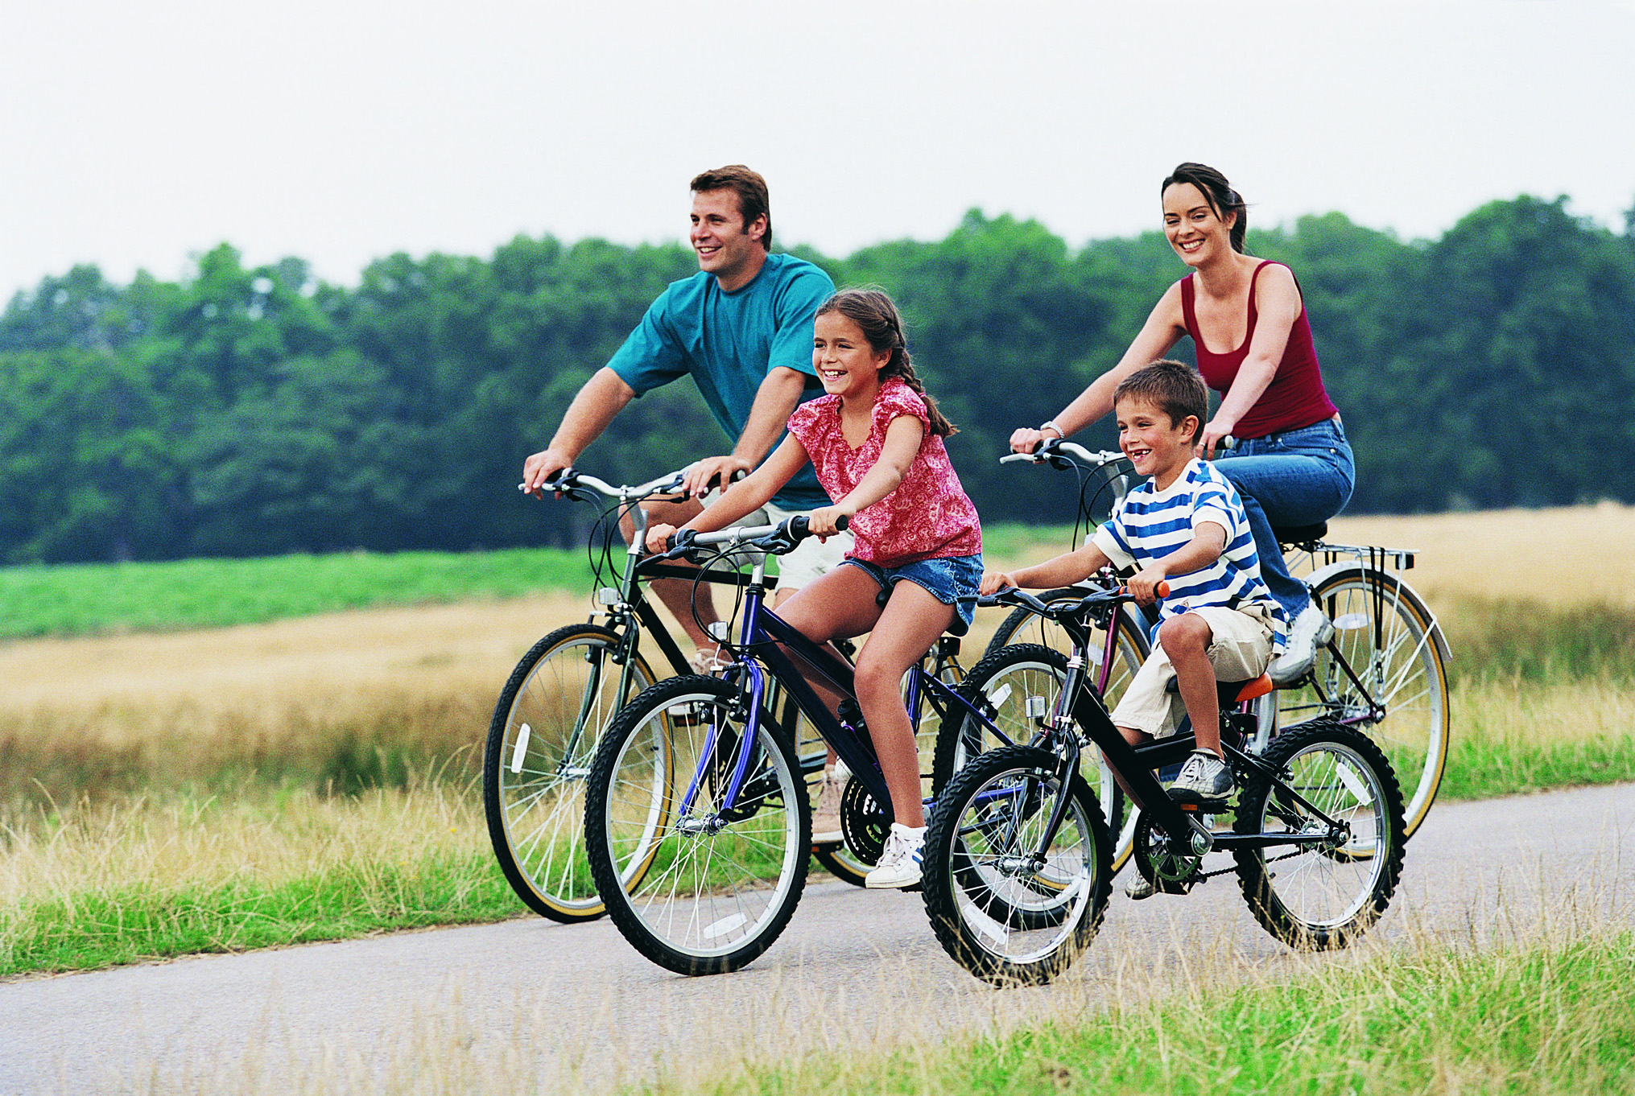
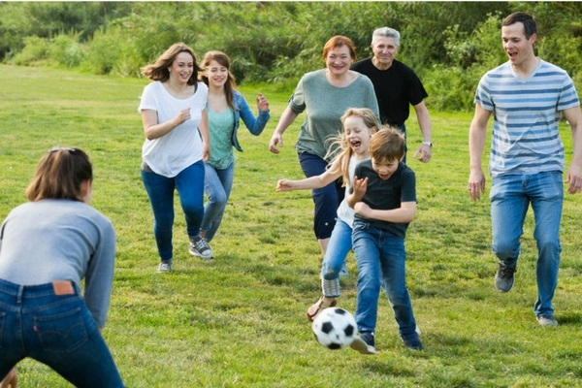
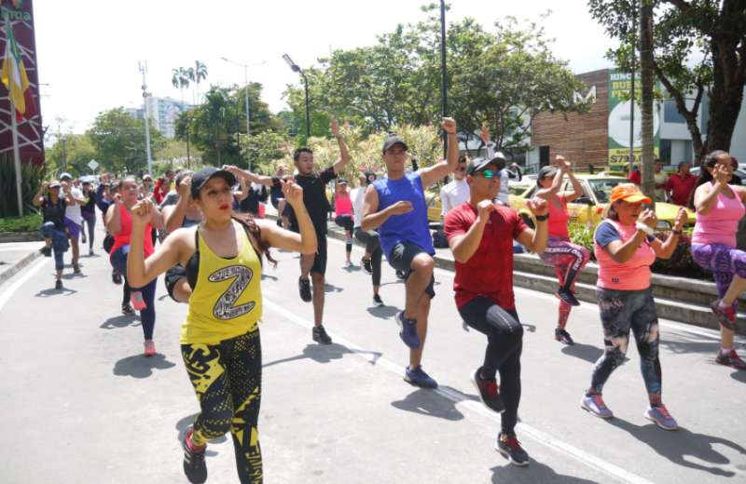
Marco Teórico
Recreación:
Actividades que realiza el ser humano de forma voluntaria en su tiempo libre provocando alegría, satisfacción, deleite.
Importancia:
Ayuda al ser humano a restaurarse del trabajo, estrés, cansancio y la rutina diaria con actividades que le produzcan felicidad.
Características:
Libre elección.
Satisfacción inmediata.
Es universal.
Oportunidad de creación y expresión.

Slide 9
Beneficios
Individuales:
Balance entre juego trabajo.
Gozo con la vida que lleva.
Calidad de vida.
Progreso y desarrollo personal.
Buena autoestima.
Compañerismo.
Facilidad para enfrentar y solucionar problemas.
Comunitarios:
Sociedades alegres.
Integración familiar.
Tolerancia y aceptación a otros.
Apoyo a jóvenes.
Ayuda a adultos mayores.
Reducción de la delincuencia.
Ambientales:
Salud y protección ambiental.
Salud física y bienestar.
Disminución del estrés.
Recursos para la comunidad.
Protección del ecosistema.
Económicos:
Reduce los costos de salud.
Disminuye el vandalismo y el crimen.
Favorece al turismo.
Mantiene una fuerza de trabajo productivo.

Slide 10
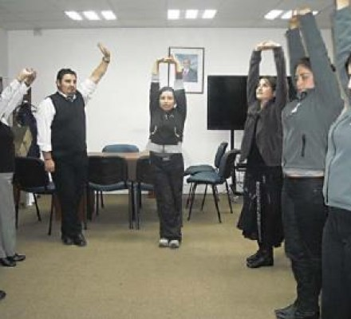
Recreación Laboral
Conjunto de actividades planificadas que se realizan en los lugares de trabajo, las cuales están diseñadas a partir de las características y necesidades de los trabajadores.
Desarrollan y mantienen el equilibrio social, emocional y físico del trabajador logrando satisfacción y disminución de patologías laborales.

Slide 11
Beneficios de la Recreación Laboral
Para el trabajador
Para la empresa
Psicológicos:
Bienestar.
Tilerancia.
Confianza.
Control del estrés.
Liderazgo.
Creatividad.
Adaptación al cambio.
Fisiológicos:
Buen funcionamiento del sistema inmune.
Beneficios cardiovasculares.
Disminución del consumo del licor y tabaco.
Disminución de gastos médicos.
Reducción de ausentismo.
Incremento de productividad.

Slide 12
Estrés
Reacciones del cuerpo frente a diferentes estímulos, es una forma de defensa. El problema radica cuando estas reacciones se presentan en episodios prolongados de tiempo.
Eustrés
Estrés positivo.
Ayuda al individuo a superar el problema.
Aspectos que resulten estimulantes, que sean una fuente de bienestar y equilibrio.
La felicidad, el éxito, el trabajo creador.
Distrés
Estrés negativo
Se rompe la armonía entre el cuerpo y la mente.
El individuo no actúa de forma coherente.
Es todo aquello que disgusta al individuo.
Tristezas, malas noticias, fracasos, entre otras.

Slide 13
Fuentes de Estrés
Ambiente Físico
Demandas del propio trabajo
Contenidos del trabajo
Clima organizacional
Malas relaciones
Desarrollo de la carrera

Slide 14
Grados de estrés
Episódico
Ocurre momentáneamente, no dura mucho tiempo y los síntomas son leves.
Cuando se supera la crisis los síntomas desaparecen.
Ansiedad
Nerviosismo
Distracción
Preocupación
Presión
Crónico
El trabajador está sometido a niveles de presión constantes.
El trabajador no puede controlar esta situación.
Ambiente laboral inadecuado
Sobre carga de trabajo
Responsabilidades y decisiones importantes que deben tomarse.

Slide 15
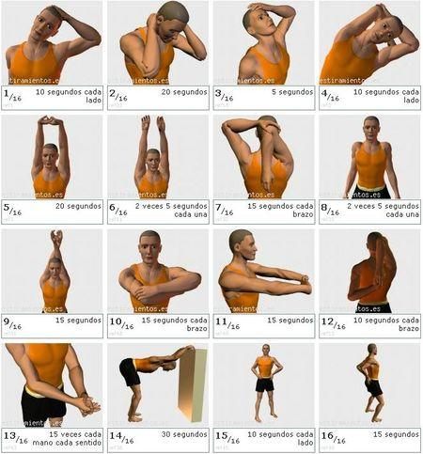
Estrategias para mejorar el estrés
Pausas activas
Pequeños descansos durante la jornada laboral.
Renuevan energías.
Evita dolores musculares.
Disminuye los niveles de estrés.
Mejora su desempeño laboral.

Slide 16
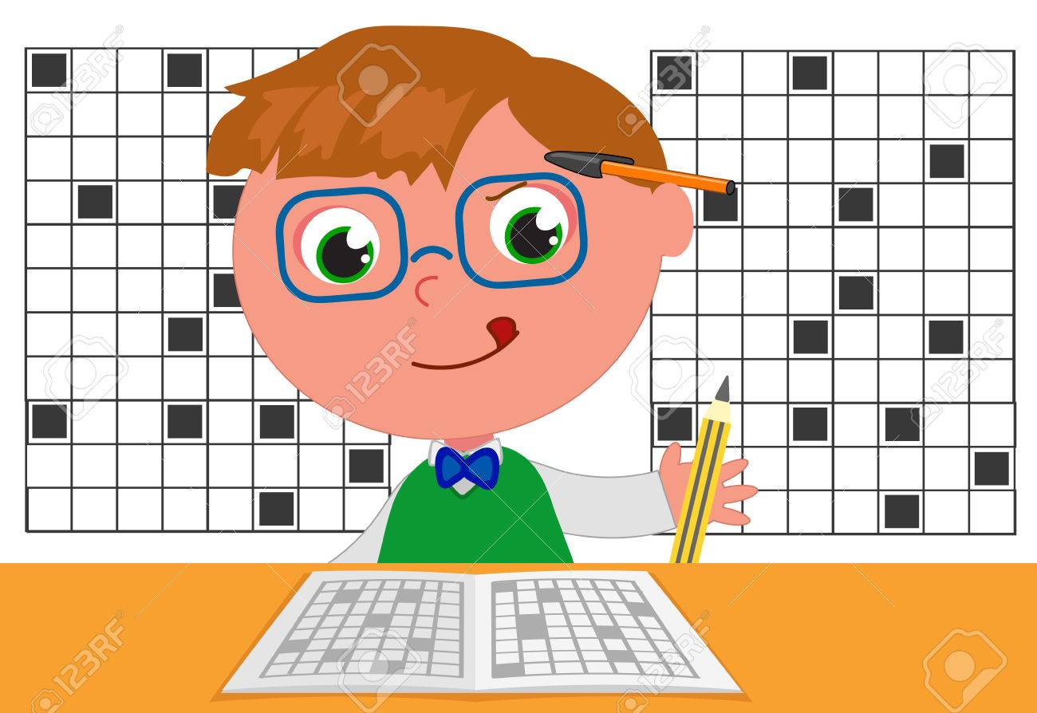
Estrategias para mejorar el estrés
Juegos Pasivos
Actividades que no requieren esfuerzo físico, se utiliza la atención, concentración, memoria…
Rompecabezas
Juegos de mesa
Juegos de tablero
Crucigramas
Sopas de letras
Cartas

Slide 17
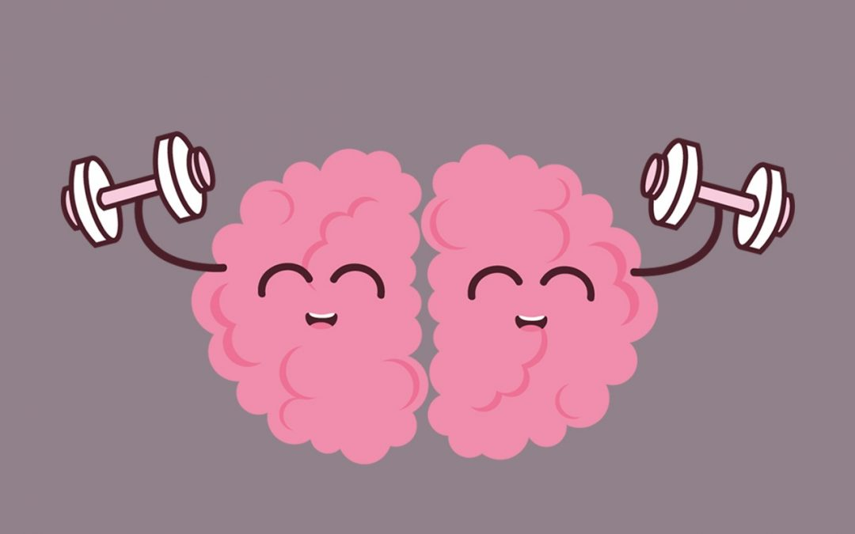
Estrategias para mejorar el estrés
Gimnasia Cerebral
Combina estrategias físicas y mentales logrando un mejor rendimiento del cerebro
Ayuda a trabajar los dos hemisferios del cerebro: mente/cuerpo. En las actividades cotidianas se utiliza solo un hemisferio.

Slide 18
Estrategias para mejorar el estrés
Ejercicio Físico
El cuerpo humano ha sido diseñado para moverse, por eso es fundamental que realice ejercicio físico.
Mejora la función mental.
Fortalecimiento muscular.
Pérdida de grasa.
Mejora el sistema cardiovascular.
Sensación de bienestar.

Slide 19
Diseño de la Investigación
Descriptiva
Se analiza e interpreta la situación en la que se encuentran los trabajadores del Centro Educativo “ÁGAPE”.
Cuasi Experimental
Se manipula la variable independiente no comprobada en los trabajadores del Centro Educativo “ÁGAPE”.

Slide 20
Métodos de la investigación
Descriptivo
Se nombra características y se analiza lo que ocurre en la realidad con respecto a las variables. Ayudando a construir hipótesis para nuevas investigaciones.
Analítico
Se analiza la naturaleza, causas y efectos del problema para afirmar, descartar o construir nuevas hipótesis.
Sintético
Después de examinar y entender el problema se llegará a una solución.

Slide 21
Métodos de la investigación
Deductivo
Por medio de investigaciones ya realizadas se podrá comprobar la importancia del estudio a ejecutar. Las conclusiones planteadas se dan como resultado necesario para la validación de la investigación.
Empírico
Desde la observación se determina el comportamiento de los trabajadores según vaya transcurriendo el tiempo del programa recreativo, para que por medio de datos reales se llegue a una conclusión.

Slide 22
Programa Recreativo Laboral
Talleres
Estrés y sus consecuencias.
Rincón Lúdico
Espacio en el que se encontrarán juegos pasivos.
Revistas, libros, tv, grabadora, cafetera.
Ágape Baila
Todos los viernes 20 minutos de Bailoterapia con toda la comunidad educativa.
Ágape Deportivo
Paseo de recreación e integración.
Recreación Laboral y sus beneficios.
Como controlar el estrés laboral: Juegos pasivos, pausas activas, gimnasia cerebral, ejercicio físico.
Carteles con pausas activas y gimnasia cerebral por semana.
Se realizarán actividades físicas, lúdicas, artísticas y sociales.
Integración del equipo de trabajo.

Slide 23
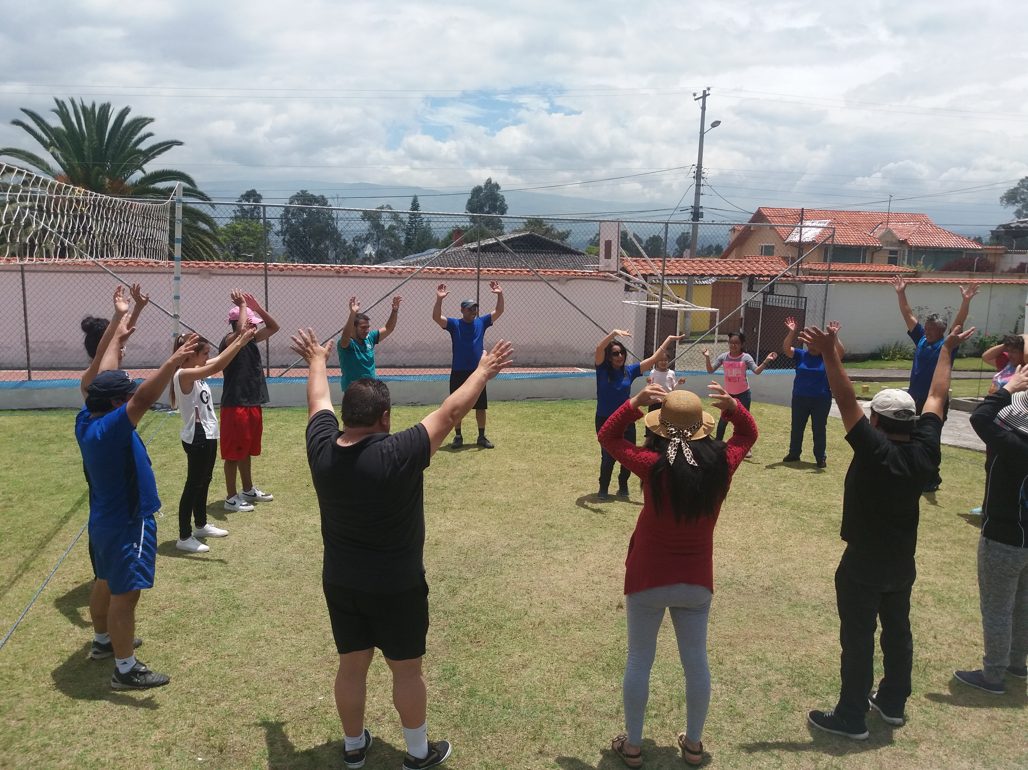
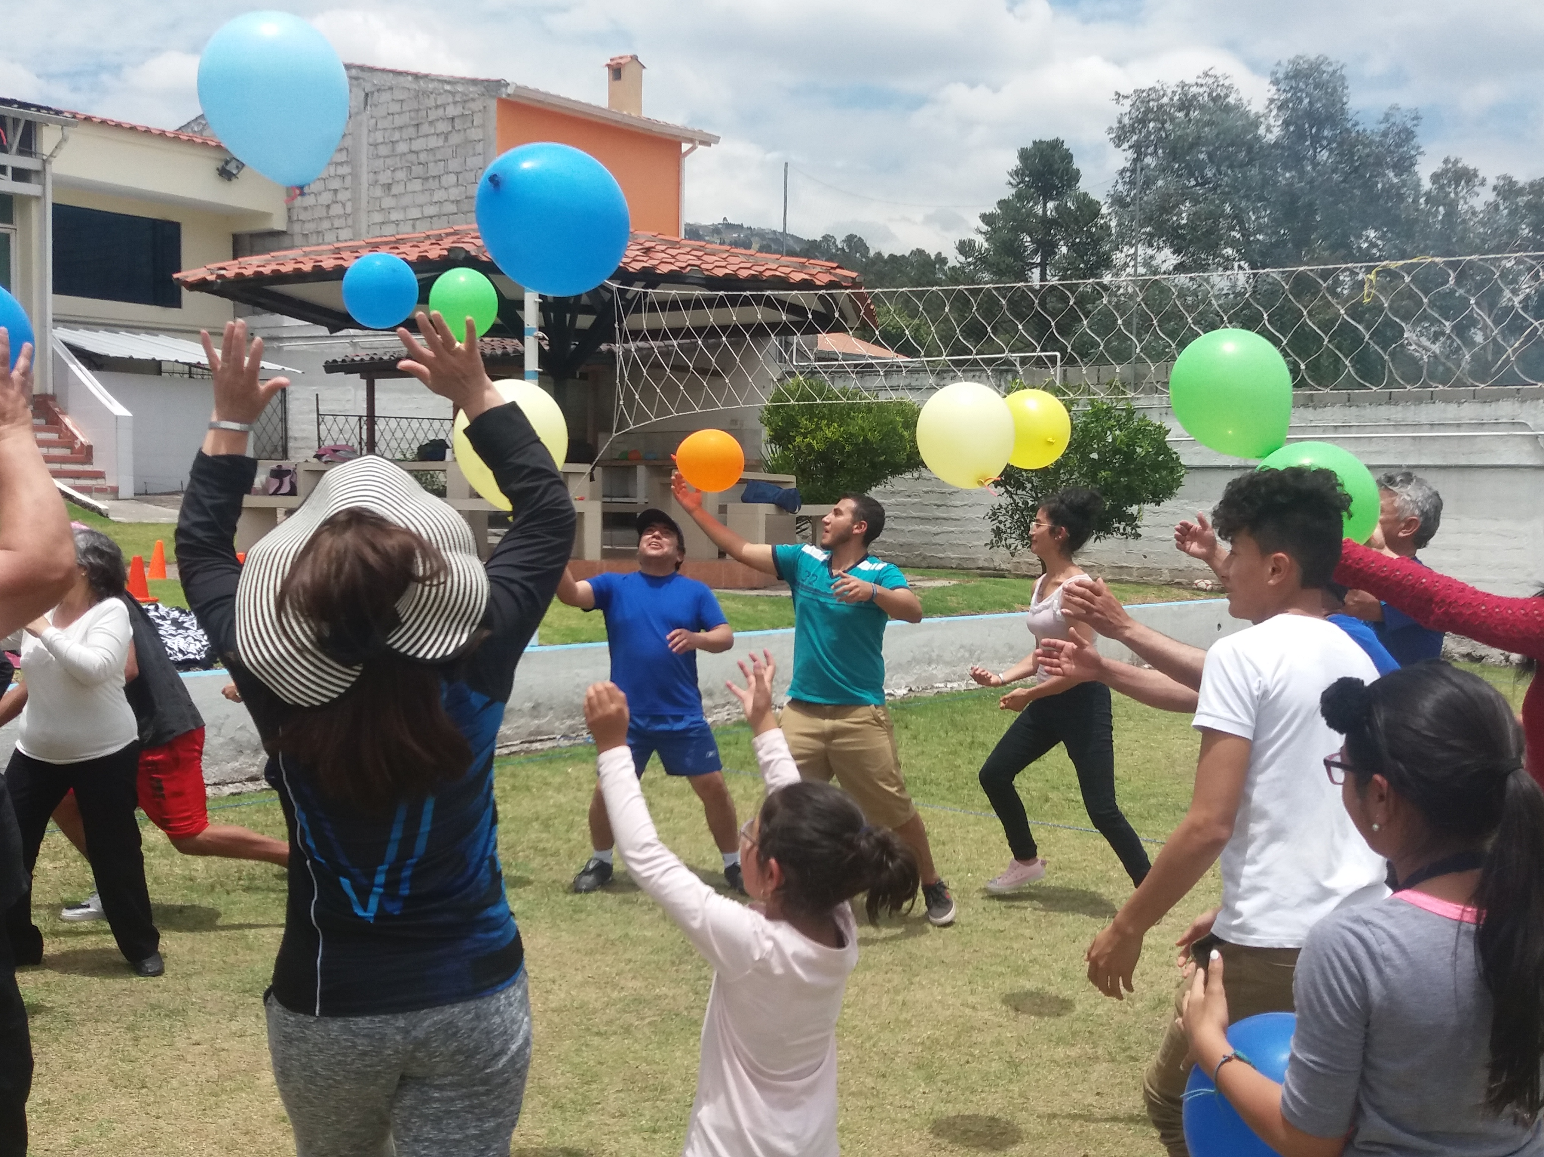
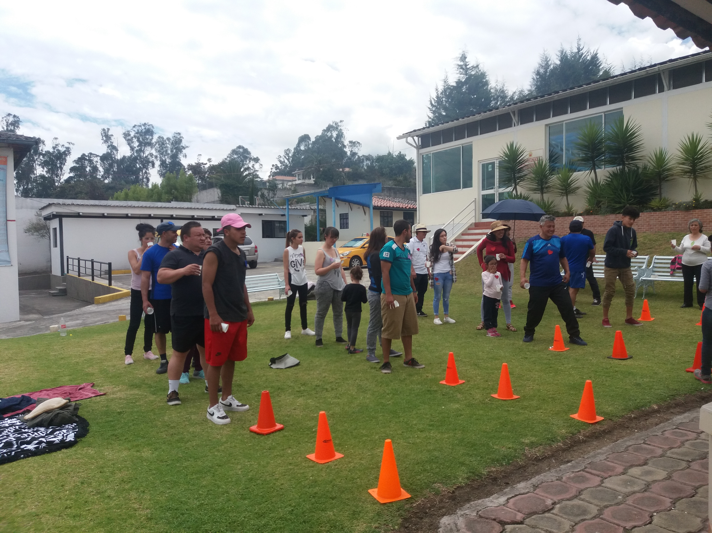
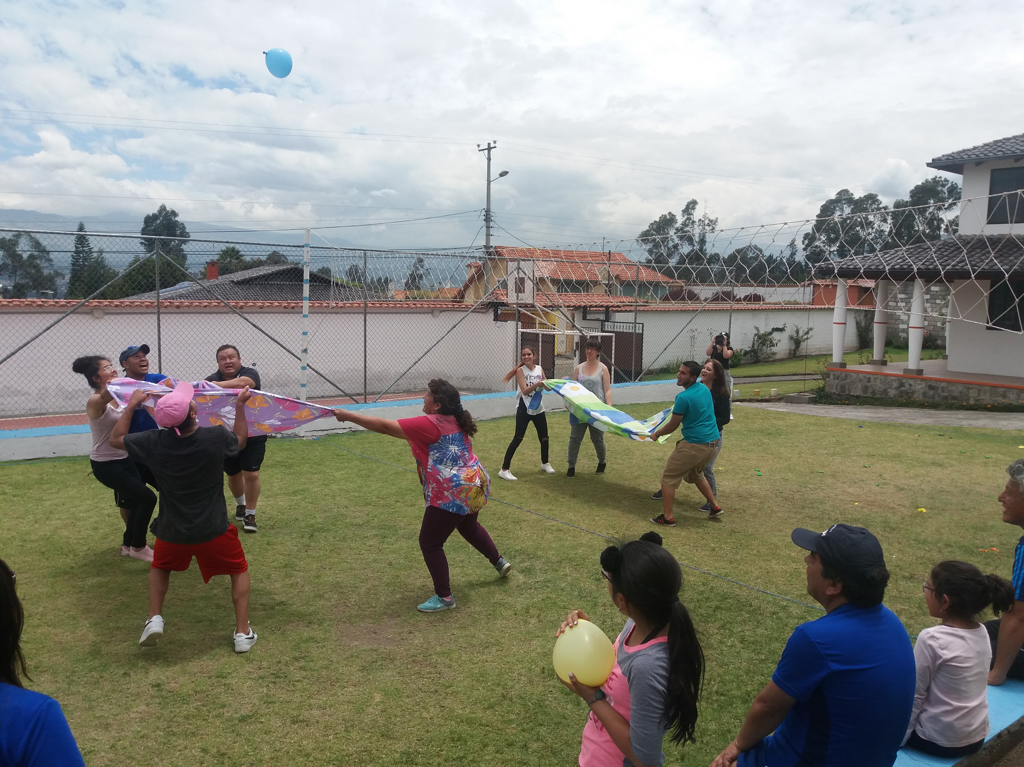
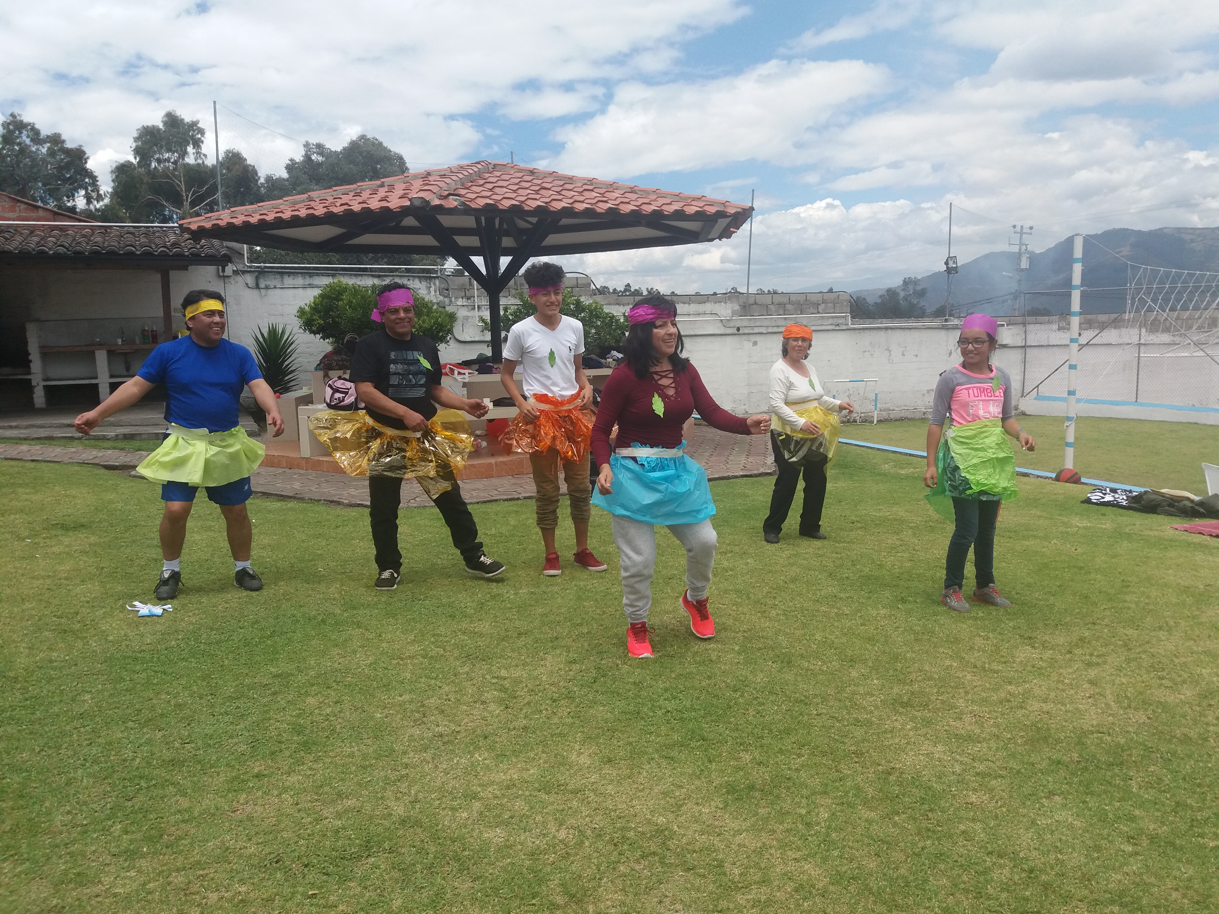
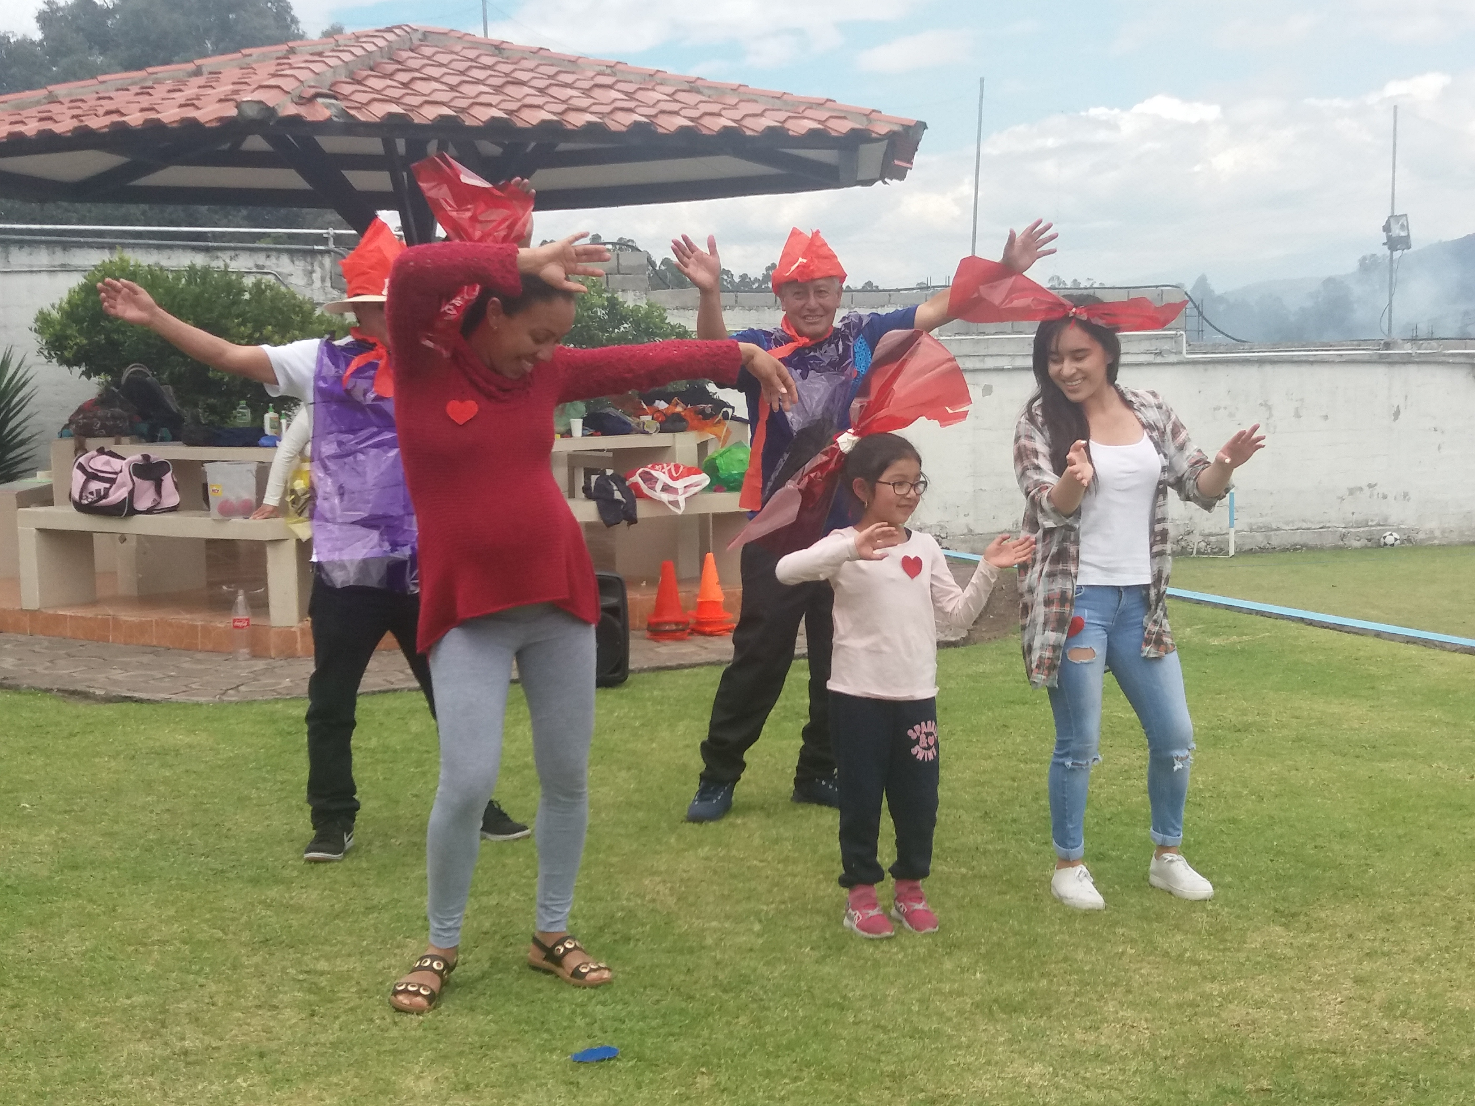

Slide 24
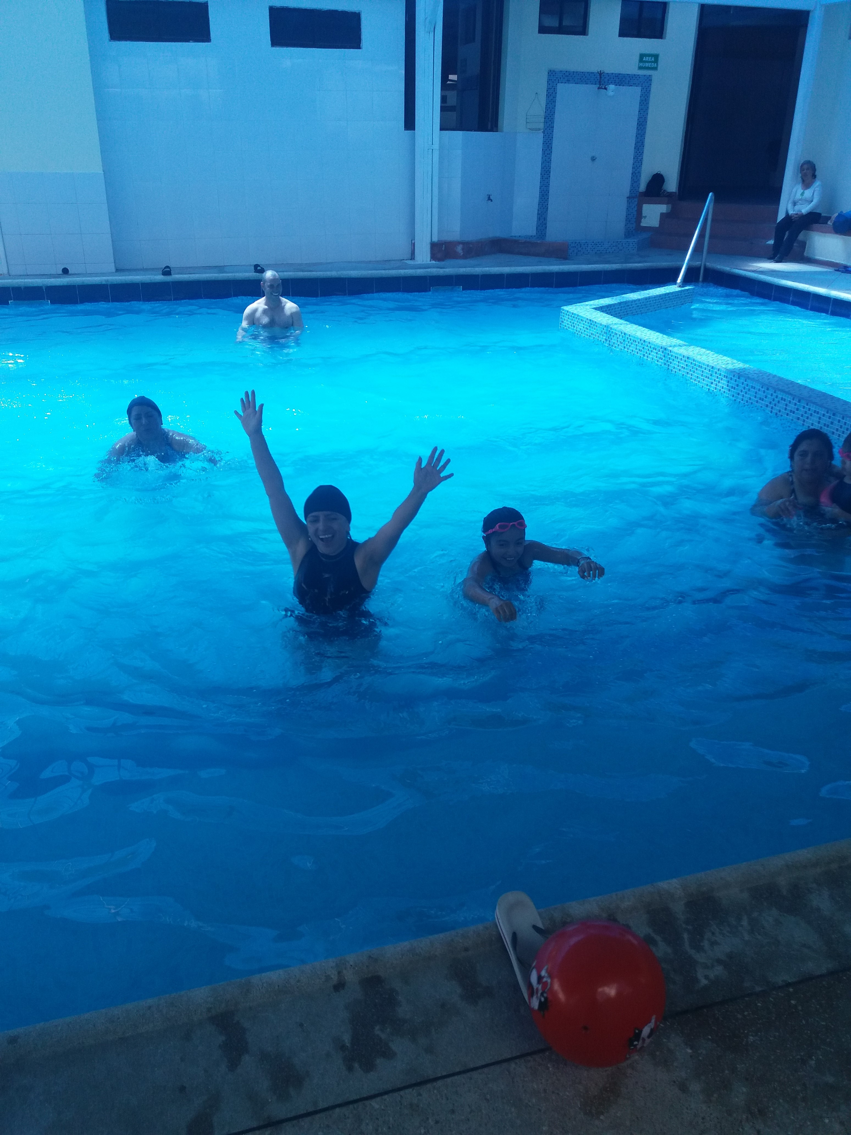
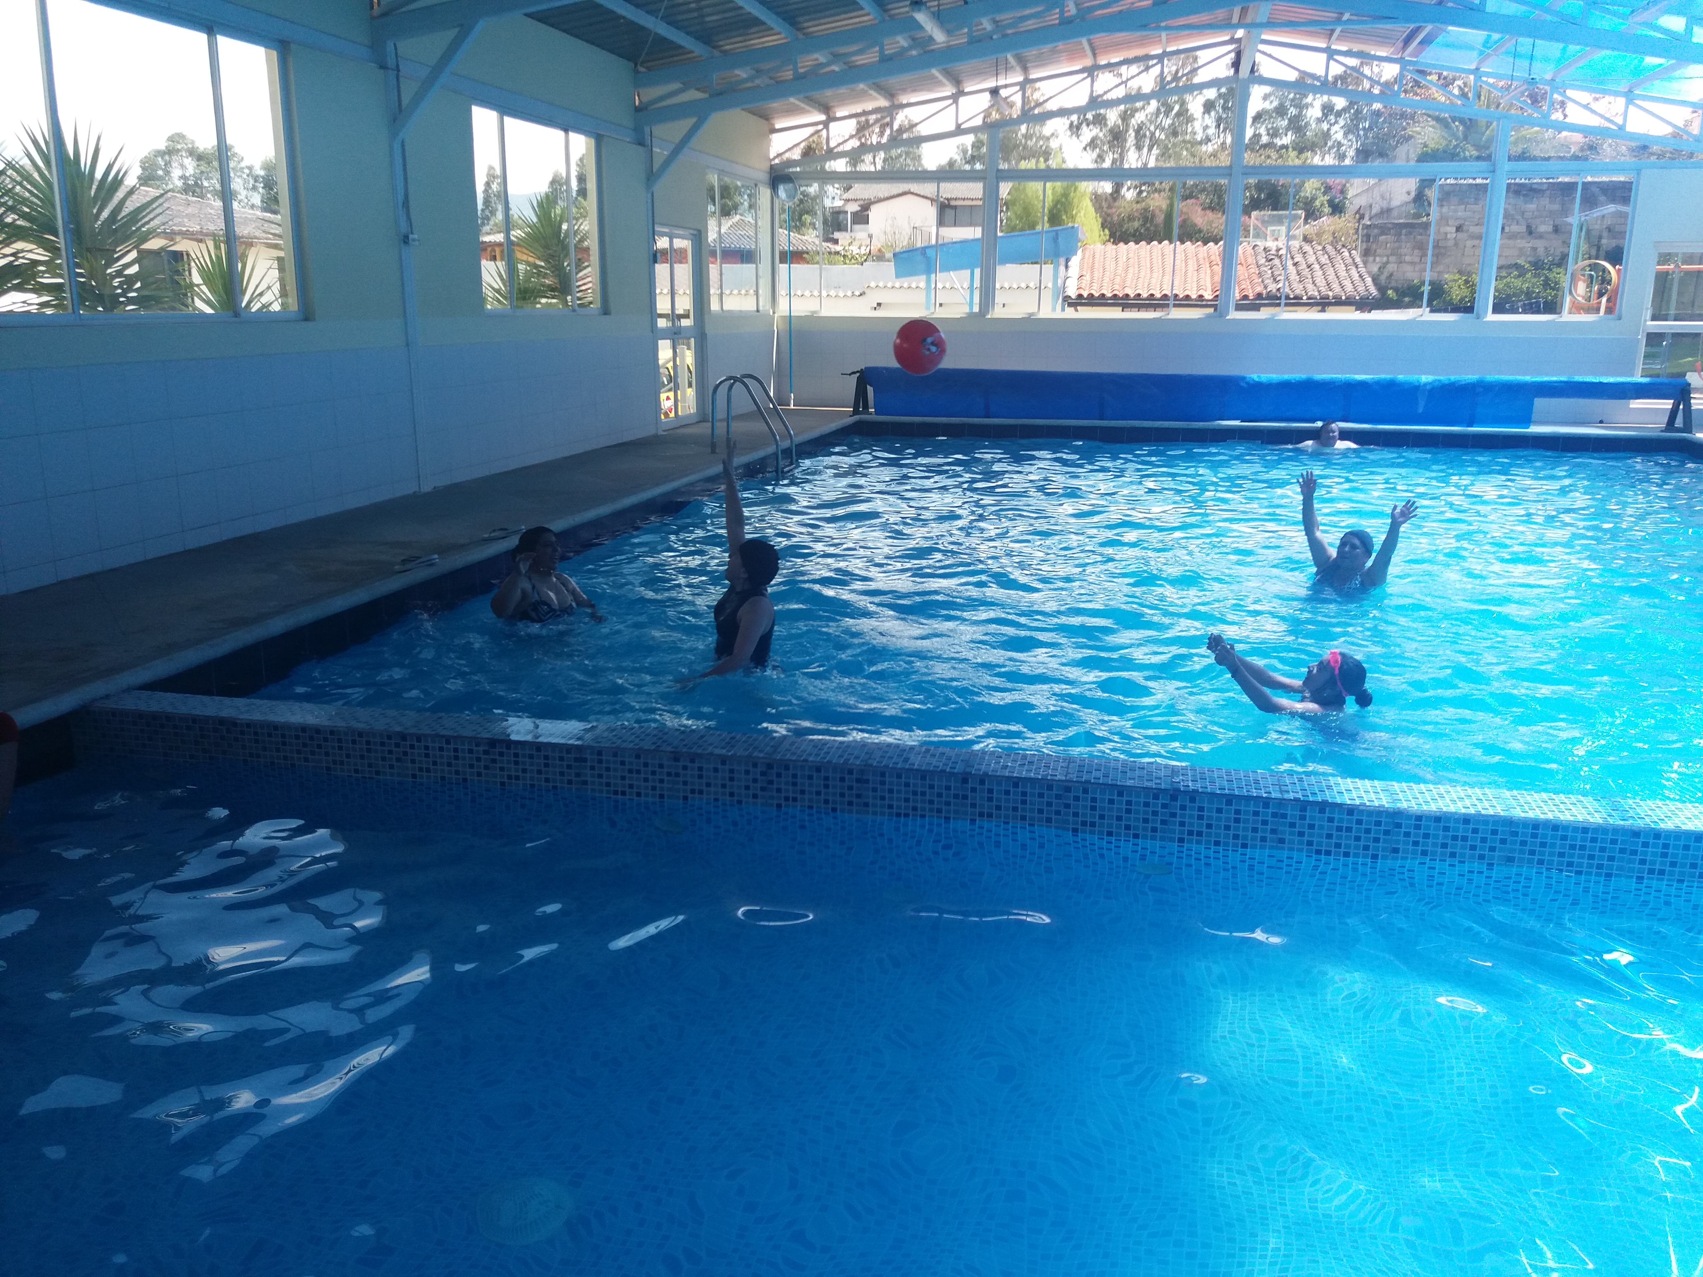
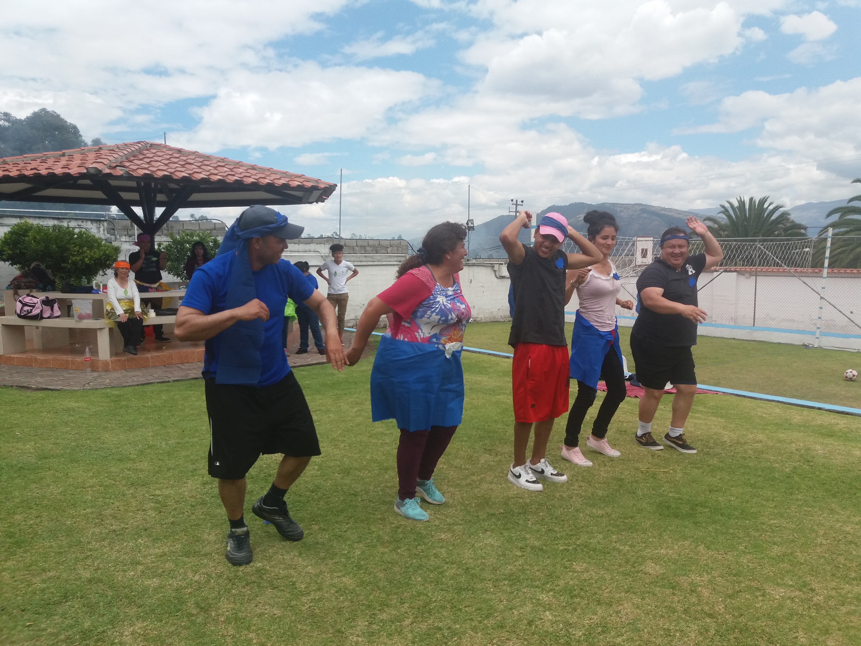
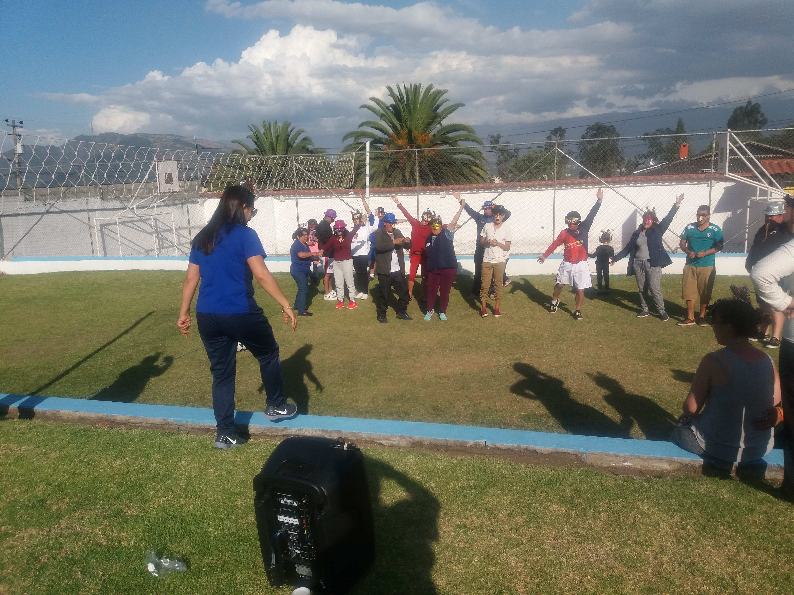
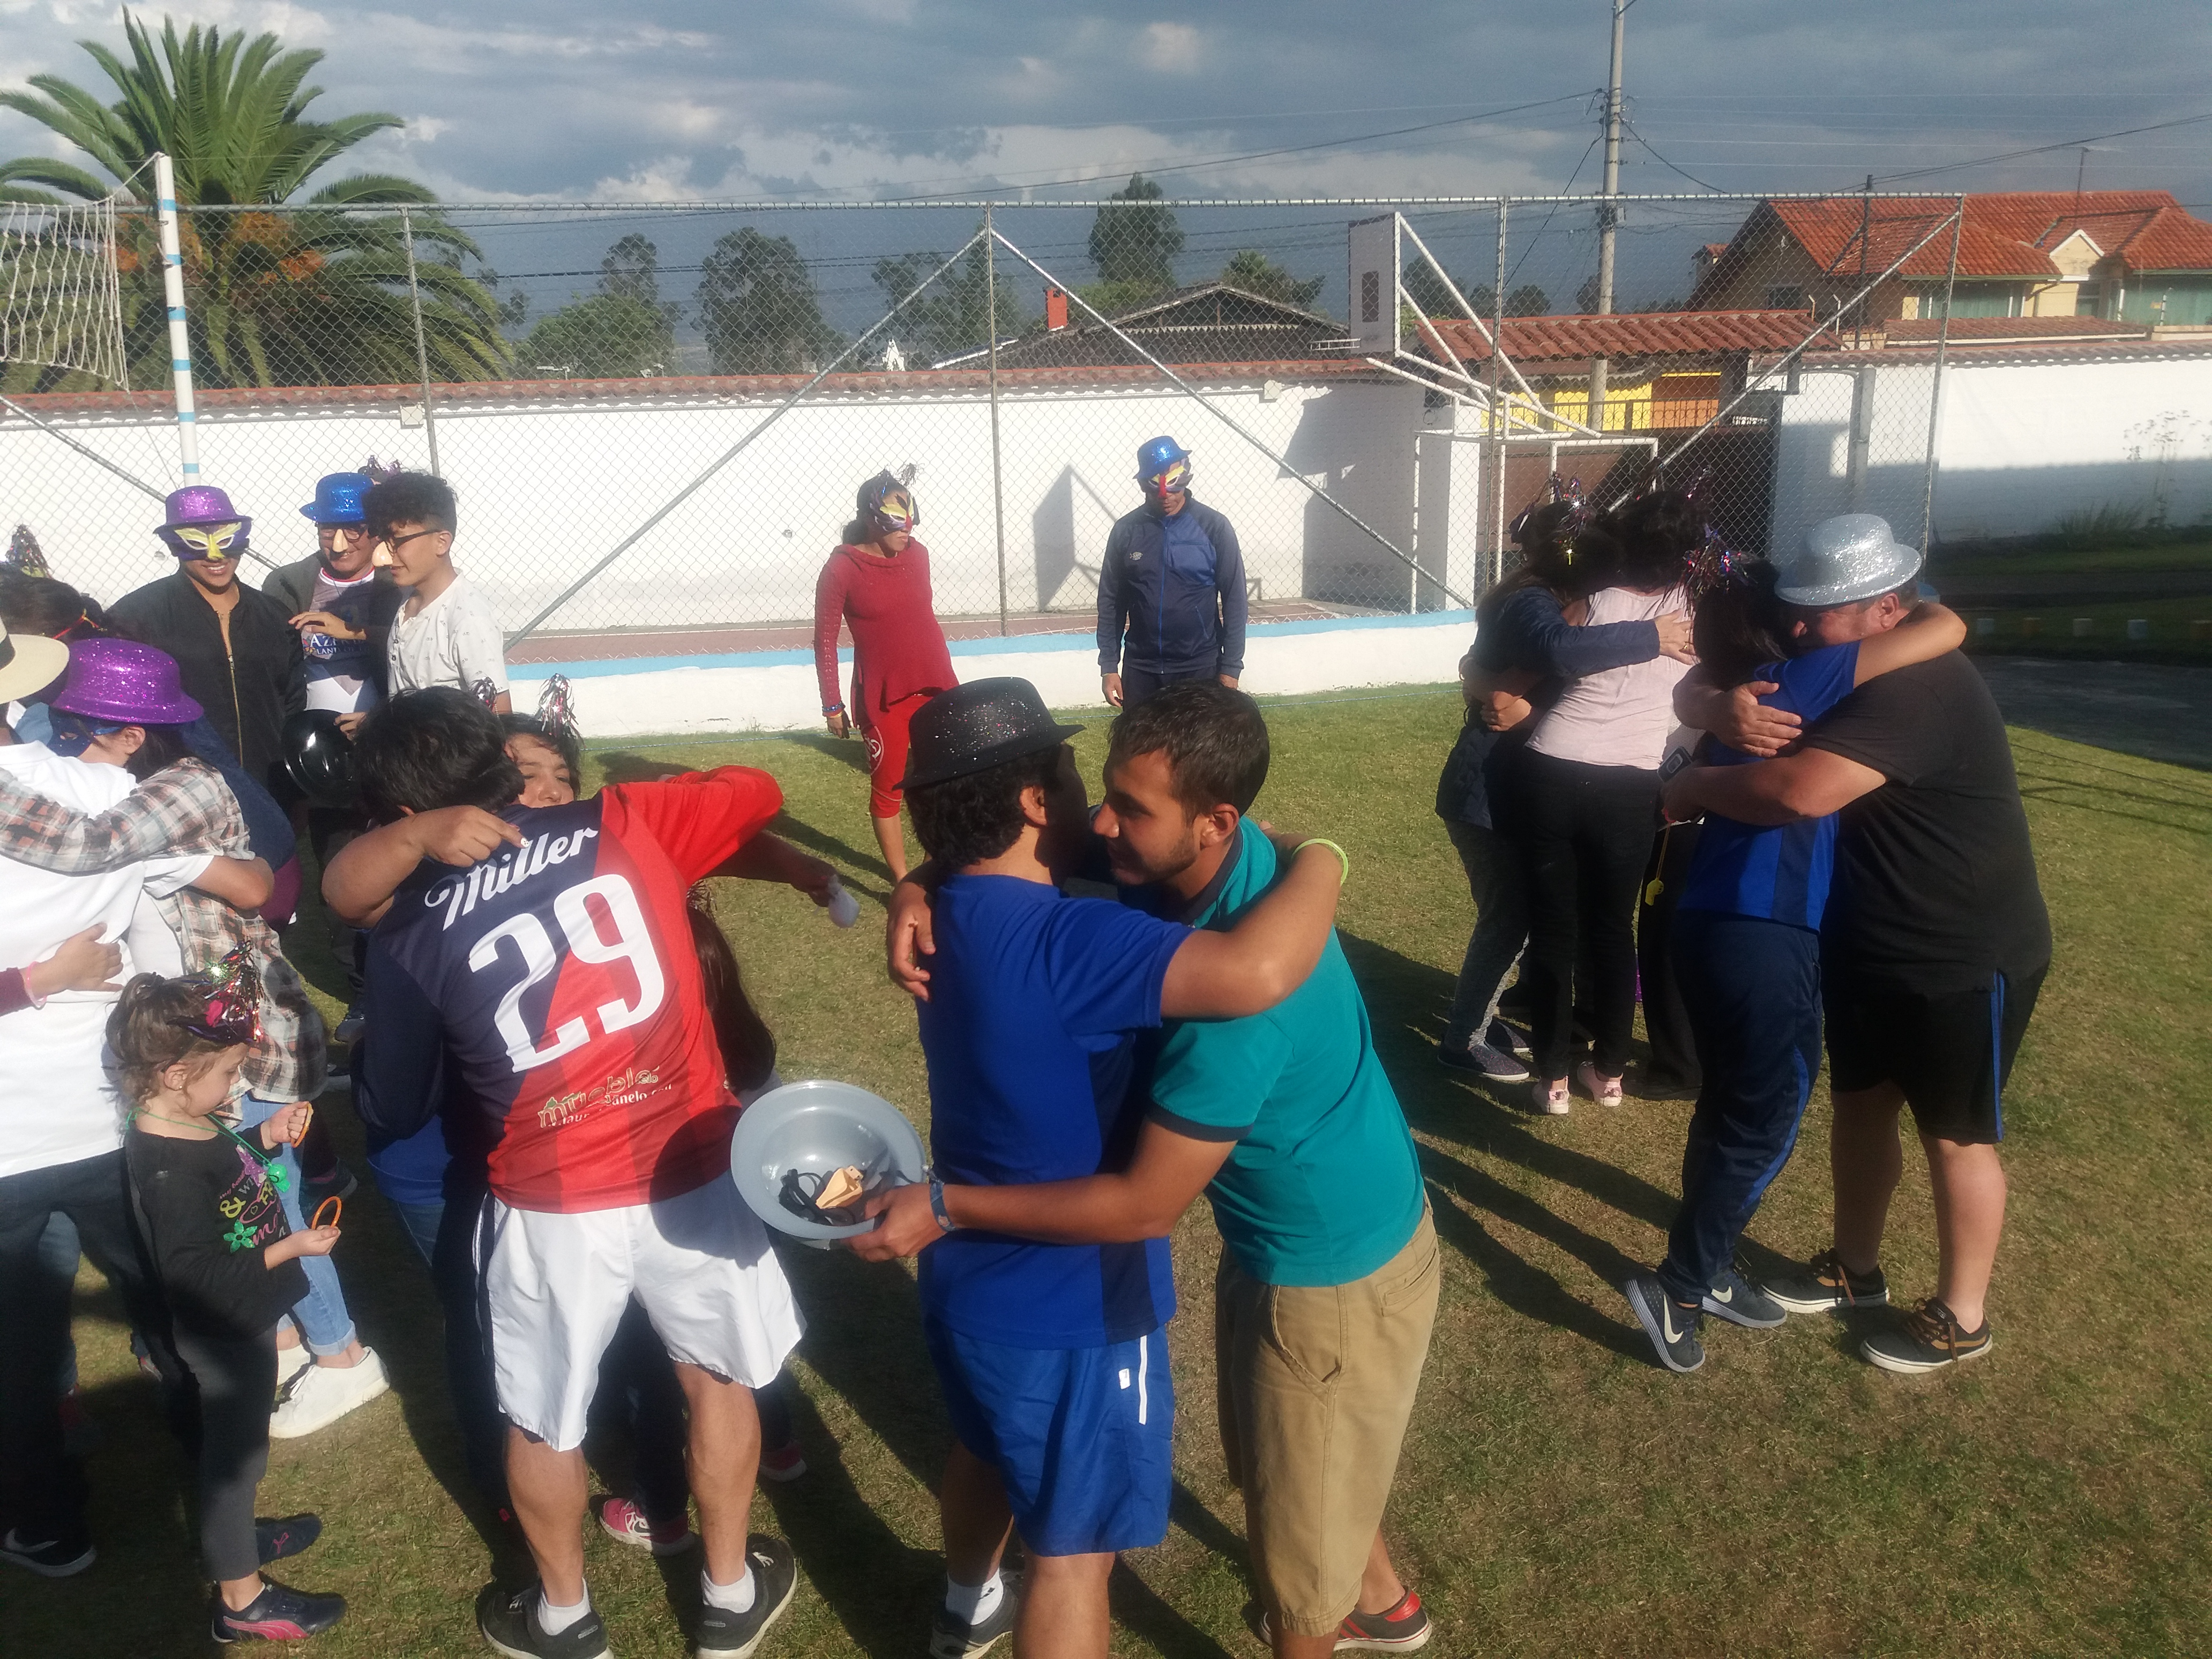

Slide 25
Análisis de Resultados (encuesta)

Slide 29
Niveles de estresores (Inventario SISCO)

Slide 30
Síntomas de estrés (Inventario SISCO)

Slide 31
Niveles de frecuencia de actividades para enfrentar el estrés(Inventario SISCO)

Slide 32
Prueba de Rango con signo de Wilcoxon
Niveles de estresores
Rangos
 |  | N | Rango promedio | Suma de rangos
POSTEST - PRETEST | Rangos negativos | 17ª | 9,91 | 168,50
 | Rangos positivos | 1^{b} | 2,50 | 2,50
 | Empates | 2^{c}
 | Total | 20
a. POSTEST < PRETEST
b. POSTEST > PRETEST
c. POSTEST = PRETEST
Estadísticos de pruebaª
 | POSTEST - PRETEST
Z | -3,625^{b}
Sig. asintótica (bilateral) | ,000
a. Prueba de rangos con signo de Wilcoxon
b. Se basa en rangos positivos.

Slide 33
Prueba de Rango con signo de Wilcoxon
Síntomas de estrés
Rangos
 |  | N | Rango promedio | Suma de rangos
POSTEST - PRETEST | Rangos negativos | 14ª | 7,50 | 105,00
 | Rangos positivos | 0^{b} | ,00 | ,00
 | Empates | 3^{c}
 | Total | 17
a. POSTEST < PRETEST
b. POSTEST > PRETEST
c. POSTEST = PRETEST
Estadísticos de pruebaª
 | POSTEST - PRETEST
Z | -3,303^{b}
Sig. asintótica (bilateral) | ,001
a. Prueba de rangos con signo de Wilcoxon
b. Se basa en rangos positivos.

Slide 34
Prueba de Rango con signo de Wilcoxon
Nivel de frecuencia de actividades para controlar el estrés
Rangos
 |  | N | Rango promedio | Suma de rangos
POSTEST - PRETEST | Rangos negativos | 3ª | 7,50 | 22,50
 | Rangos positivos | 13^{b} | 8,73 | 113,50
 | Empates | 4^{c}
 | Total | 20
a. POSTEST < PRETEST
b. POSTEST > PRETEST
c. POSTEST = PRETEST
Estadísticos de pruebaª
 | POSTEST - PRETEST
Z | -2,358^{b}
Sig. asintótica (bilateral) | ,018
a. Prueba de rangos con signo de Wilcoxon
b. Se basa en rangos negativos.

Slide 35
Conclusiones
Se cumplió el objetivo de determinar como la recreación laboral aporta a controlar los niveles de estrés.
Una vez aplicado el programa recreativo laboral en la aplicación del pos test se evidencia que los niveles de estrés de los docentes bajaron considerablemente.
Los participantes ampliaron sus conocimiento del estrés y sus consecuencias.
Los talleres impartidos dieron como opción la realización de actividades recreativas para combatir los altos niveles de estrés laboral.
La asistencia de los trabajadores a los talleres y al evento recreativo fue de gran acogida.
El evento de cierre fue de gran agrado de todos los participantes.

Slide 36
Recomendaciones
Como recreadores se debería formar asociaciones para llegar a instancias superiores y de esta manera lograr que se le de la importancia que se merece a la recreación, ya que va más allá de juegos y entretenimiento, es una necesidad para un desarrollo integral de todo ser humano.
El estrés es un mal que afecta a cualquier edad , es por esta razón que este taller también se lo aplique a los estudiantes del Centro Educativo “ÁGAPE” para de esta manera lograr un mejor rendimiento actitudinal y académico.
Es fundamental que como recreadores se haga conciencia de la importancia de realizar actividades recreativas, es por esta razón que este taller se lo debe aplicar a otras instituciones educativas.
Es esencial la actitud positiva y emprendedora de los recreadores ya que de esta manera os directivos aceptan la propuesta ya que ven la seriedad e importancia de los talleres propuestos.

Slide 37
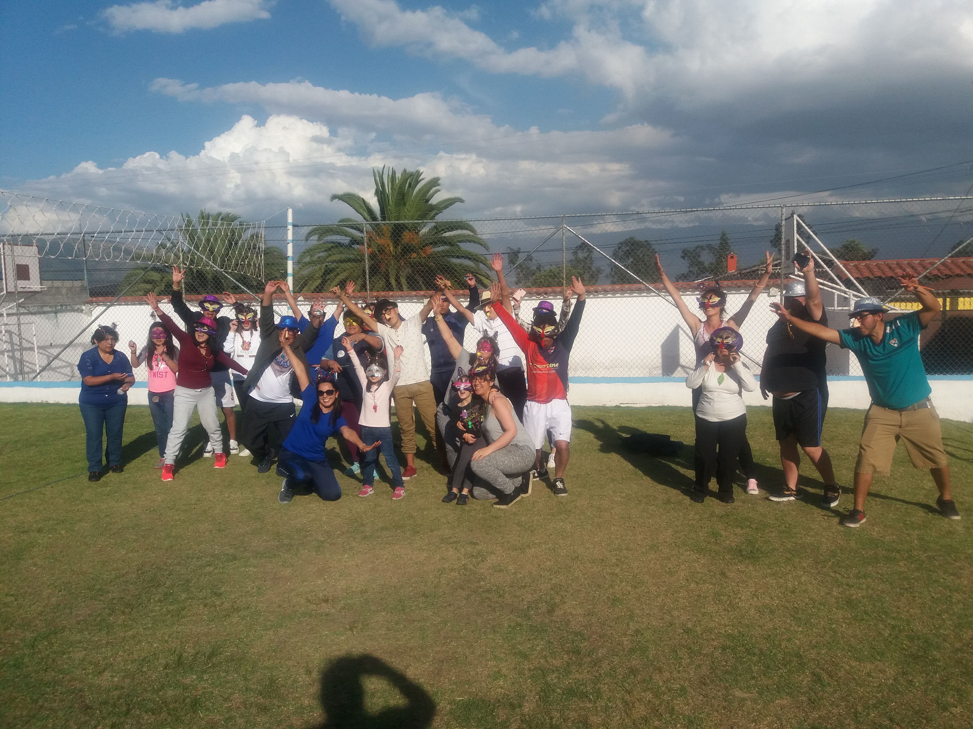
😉
Viva la recreación…….!!!!

